Slide 1
Anatomi CSS
WEB DEVELOPMENT SERIES
Bahasa untuk Mengatur Tampilan Halaman Web

Slide 2




Pengenalan CSS
INTRODUCTION
CSS (Cascading Style Sheets) adalah bahasa yang digunakan untuk mengatur tampilan halaman web.
Struktur Dasar CSS:
h1 {
color: blue;
font-size: 24px;
}
Warna
Ukuran
Layout

Slide 3

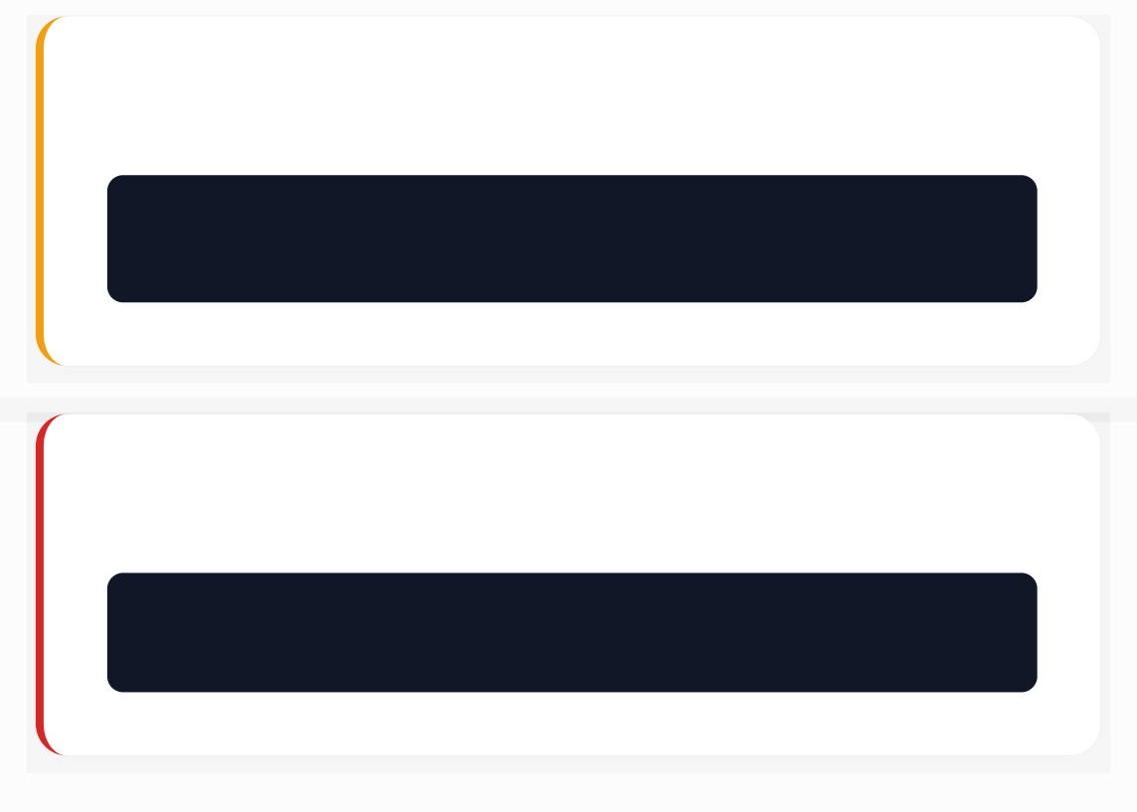


1. Selector
ANATOMI CSS
Selector
h1
Definisi
Bagian yang digunakan untuk memilih elemen
HTML yang ingin diberi gaya.
HTML
<h1>Judul</h1>

Slide 4

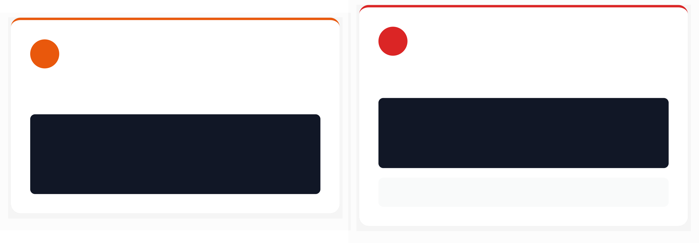
Jenis-Jenis Selector Bagian 1
ANATOMI CSS
b Selector Class
Menggunakan tanda titik (.)
.box {
background: gray;
}
a Selector Elemen
Memilih berdasarkan nama tag HTML
p {
color: black;
}
<div class="box"></div>

Slide 5
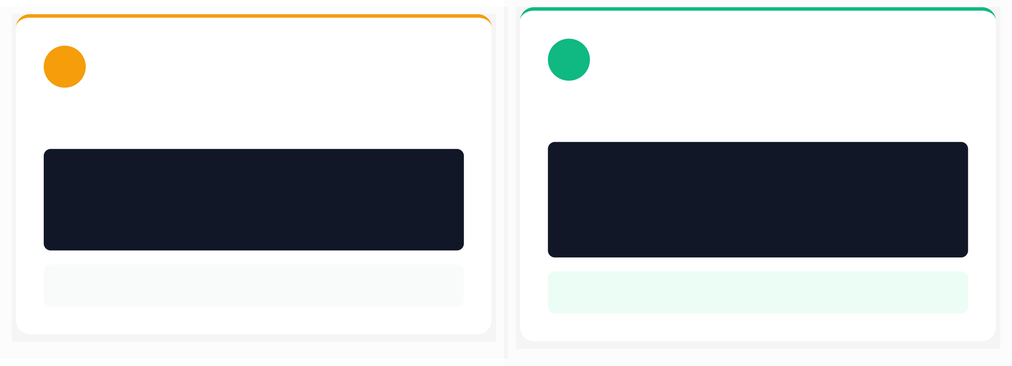


Jenis-Jenis Selector Bagian 2
ANATOMI CSS
c Selector ID
Menggunakan tanda pagar (#)
#header {
background: blue;
}
d Universal Selector
Menggunakan tanda bintang (*)
* {
margin: 0;
}
<div id="header"></div>
Semua elemen terkena aturan CSS

Slide 6



2. Declaration Block & Property
ANATOMI CSS
Property
Declaration Block
Atribut yang ingin diubah tampilannya.
Bagian di dalam kurung kurawal yang berisi satu atau lebih deklarasi CSS.
color
font-size
{ }
background
margin
padding

Slide 7




4. Value & 5. Declaration
ANATOMI CSS
Value
Declaration
Nilai dari property.
Gabungan antara property dan value.
Contoh 1:
color: blue;
property value
color: blue;
Contoh 2:
Catatan Penting
Satu declaration biasanya diakhiri tanda titik koma (;)
font-size: 24px;
property value

Slide 8




Ilustrasi Anatomi CSS
ANATOMI CSS
Struktur
Penjelasan
Selector
p
selector {
property: value;
}
Property
color
Value
red
Contoh nyata:
Declaration
color: red;
p { color: red; }
Declaration Block
{ color: red; }

Slide 9

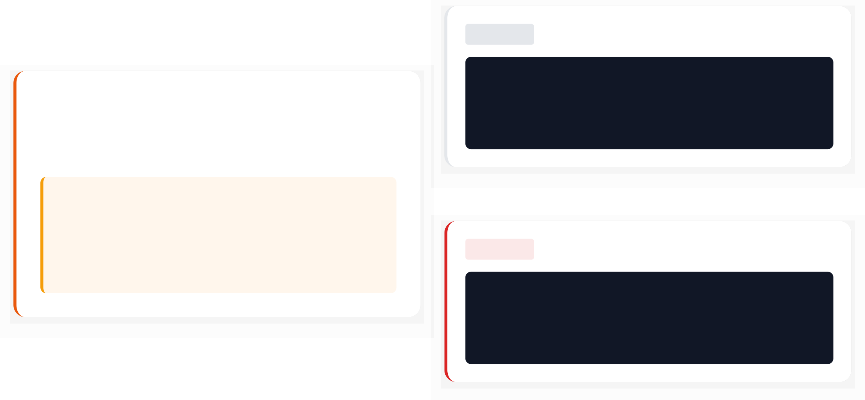



Konsep Cascading pada CSS
ANATOMI CSS
Aturan 1
p {
Sifat "Cascade"
color: blue;
}
Aturan dapat saling menimpa berdasarkan prioritas.
Hasil Akhir
color: red;
Aturan terakhir akan menimpa aturan sebelumnya
Aturan 2
p {
color: red;
}

Slide 10

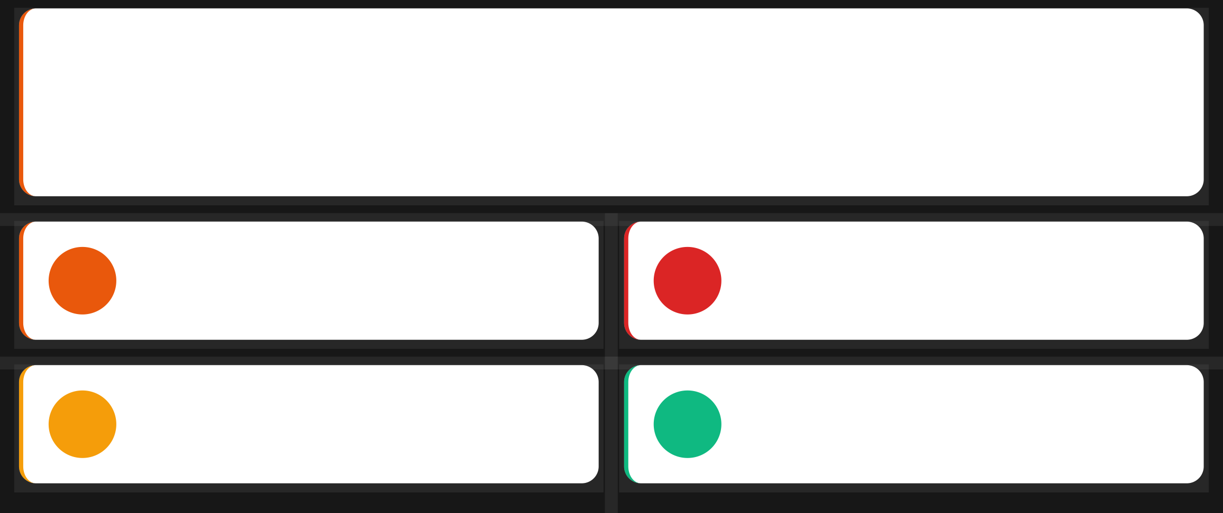
Specificity pada CSS
ANATOMI CSS
Tingkat Prioritas Selector
Specificity adalah tingkat prioritas selector. Selector dengan prioritas lebih tinggi akan menimpa selector dengan prioritas lebih rendah.
Inline CSS
Prioritas tertinggi
ID Selector
#header
1
2
Class Selector
.box
Element Selector
p, h1, div
3
4

Slide 11

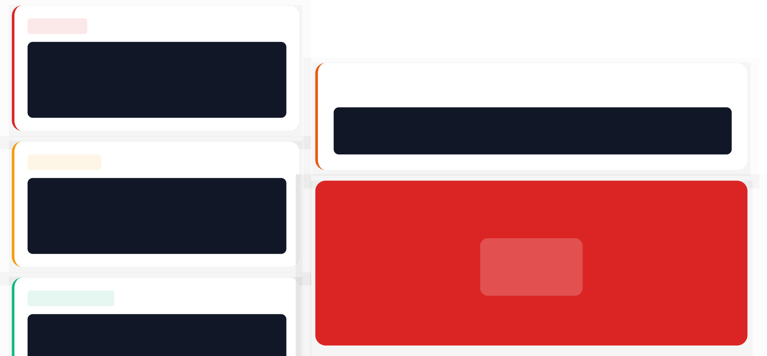

Specificity pada CSS Bagian 2
ANATOMI CSS
ID Selector
#judul {
color: red;
}
HTML
<h1 id="judul" class="judul">Hello</h1>
Class Selector
.judul {
color: blue;
}
Warna yang dipakai
MERAH
Element Selector
ID memiliki prioritas lebih tinggi
h1 {
color: green;

Slide 12

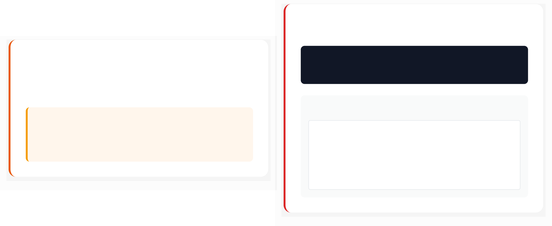



Komentar pada CSS
ANATOMI CSS
Sintaks Komentar
/* Ini komentar CSS */
Fungsi Komentar
Digunakan untuk memberi catatan dalam kode CSS.
Contoh Penggunaan
/* Mengatur tampilan tombol */
.button {
background-color: blue;
}
Penting!
Komentar tidak akan ditampilkan di browser.

Slide 13


Contoh Anatomi CSS Lengkap
ANATOMI CSS
Kode CSS
Penjelasan
/* Mengatur tampilan tombol */
.button {
background-color: blue; color: white;
padding: 10px 20px; border-radius: 8px;
}
background-color
Selector
.button
Property
Value
blue
Declaration
background-color: blue;
Declaration
Block
{ ... }

Slide 14

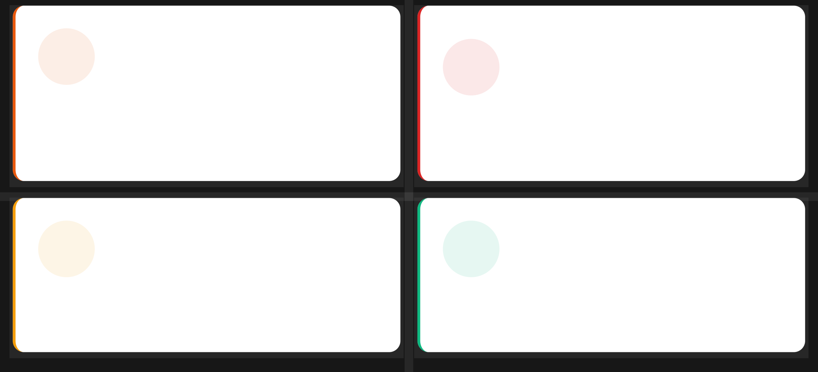




Fungsi CSS dalam Website Bagian 1
ANATOMI CSS
Mengatur Warna
Mengatur Ukuran Teks
Mengatur warna teks, background, dan elemen visual lainnya untuk menciptakan tampilan yang menarik dan konsisten.
Mengatur font size, line-height, dan letter spacing untuk meningkatkan keterbacaan dan hierarki visual.
Mengatur Layout
Membuat Animasi
Mengatur posisi elemen, margin, padding, dan tata letak halaman secara keseluruhan.
Membuat transisi dan animasi elemen interaktif untuk pengalaman pengguna yang lebih dinamis.

Slide 15

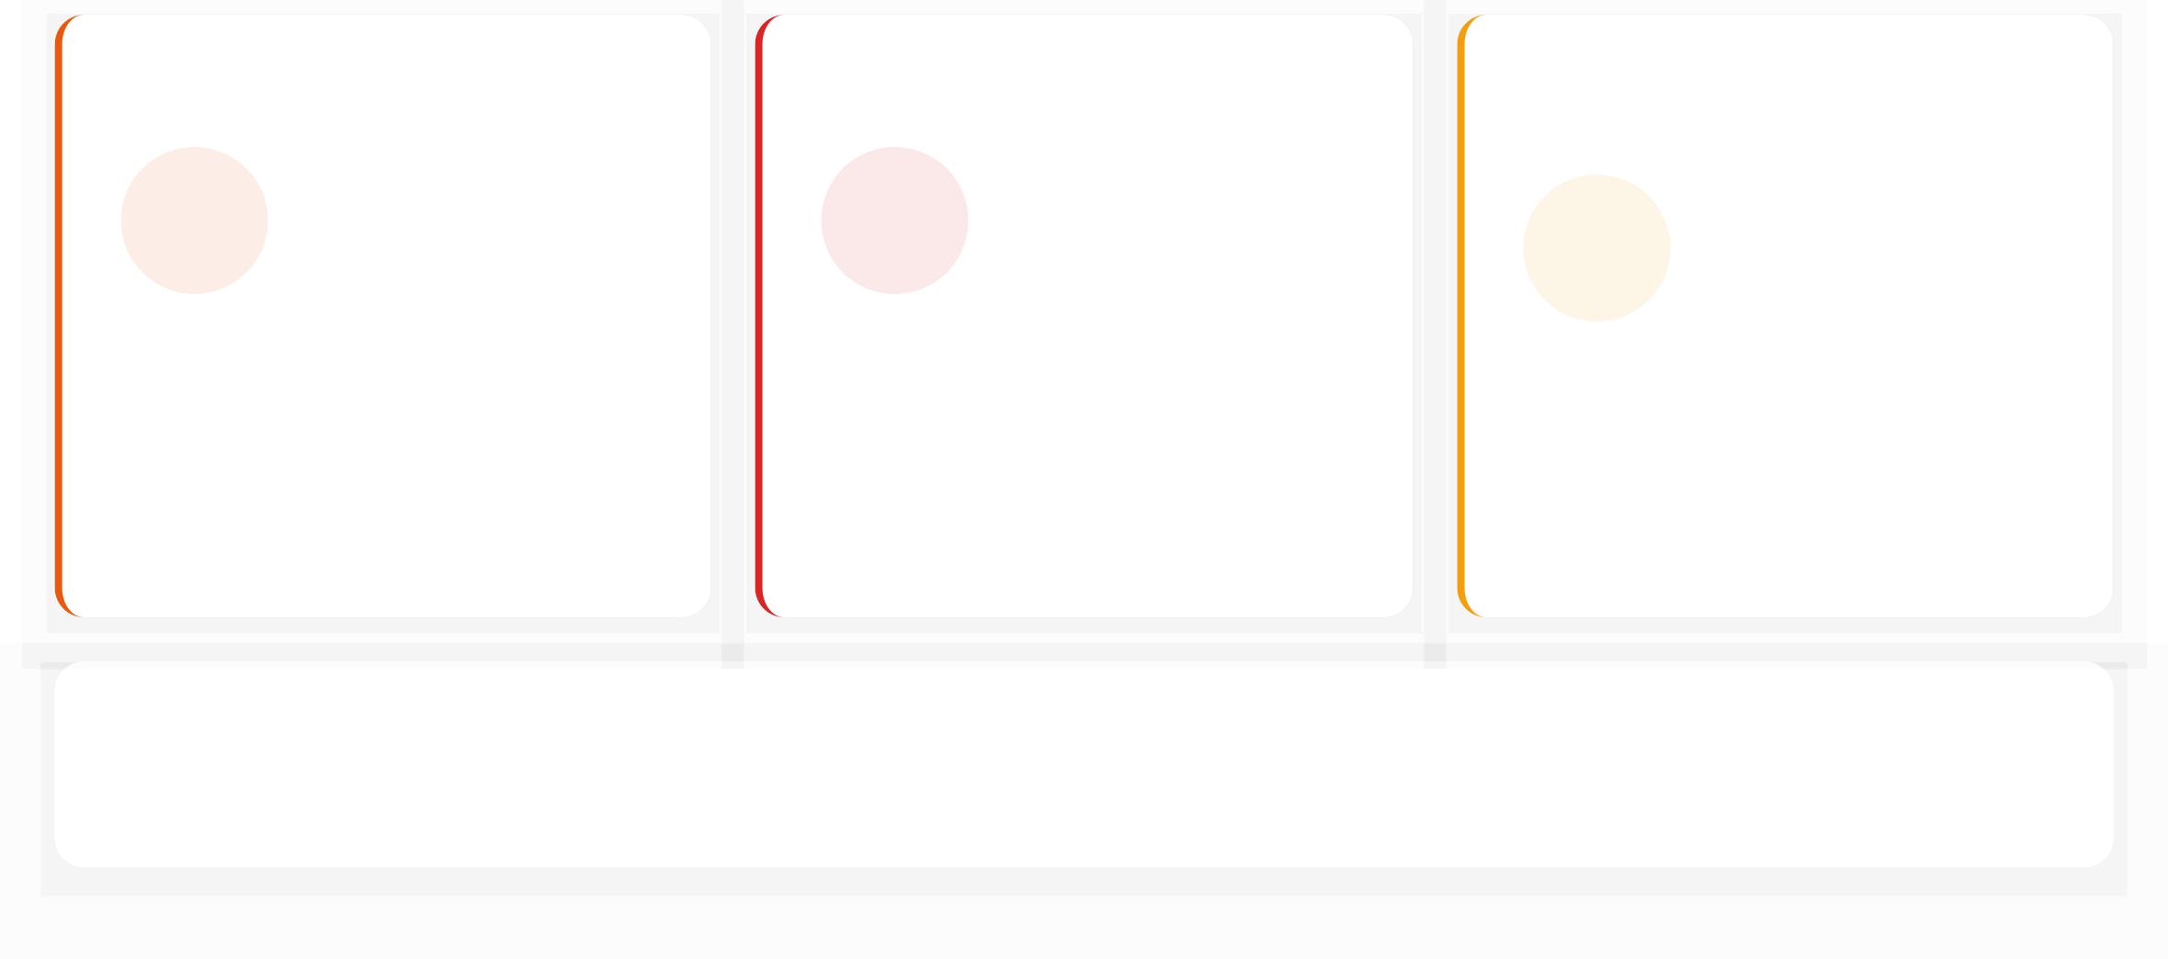





Fungsi CSS dalam Website Bagian 2
ANATOMI CSS
Tampilan
Responsif
Jarak Antar
Elemen
Desain Menarik
Membuat tampilan website menyesuaikan semua ukuran layar secara otomatis.
Mengatur margin dan padding untuk pengaturan ruang antar konten dengan presisi.
Membuat desain website lebih menarik, profesional, dan estetik.
Kesimpulan Fungsi CSS
CSS adalah kunci untuk menciptakan tampilan website yang modern, responsif, dan menarik

Slide 16

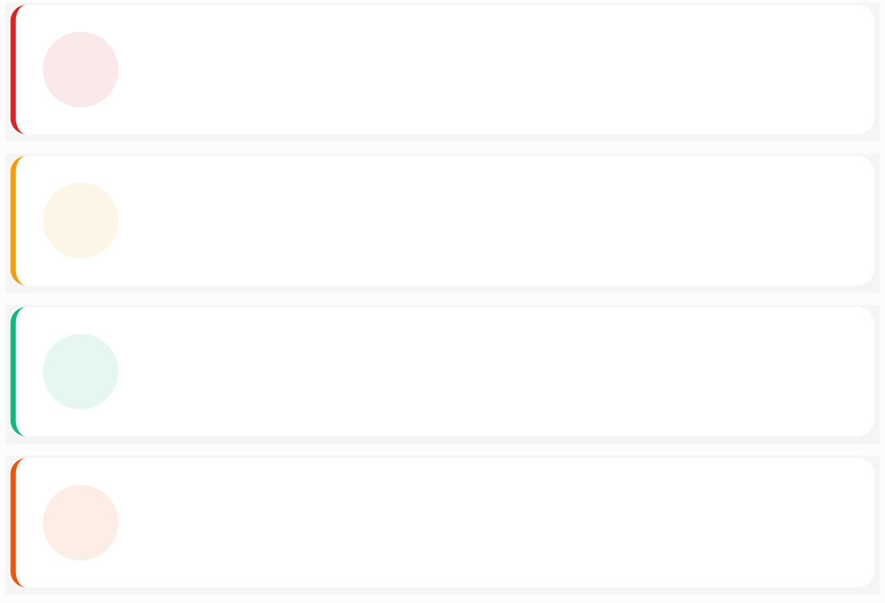



Kesimpulan
ANATOMI CSS
Selector
Memilih elemen HTML
Struktur CSS
Property
Atribut yang diubah
selector {
property: value;
}
Value
Nilai dari atribut
Declaration
Property + Value

